Slide 1


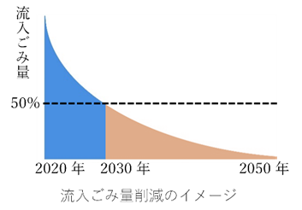
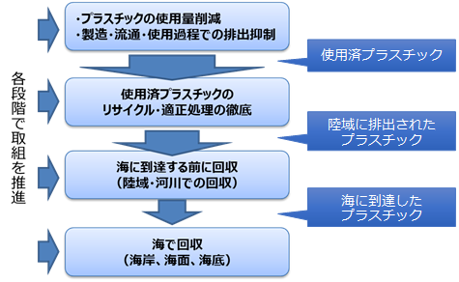
海岸漂着物等対策推進地域計画あり方について（水質部会報告案） 概要
資料１－３
審議経過
重点区域・目標設定
令和元年12月に諮問を受け、令和２年１月から同年10月まで計４回の水質部会において、論点整理やアンケート、関係者ヒアリング等を経て、海岸漂着物等対策推進地域計画あり方をとりまとめ
○ 重点区域
（海岸）
大阪府の海岸線の全延長（約237.7km）の海域（地先海面）（現行計画を踏襲）
（陸域）
大阪湾におけるプラスチックごみの主な発生由来である陸域においても重点区域を設定。プラスチック製品は人々の生活に深く根差しており、地域差は無いと考えられることから、府域全域と区域とする
⇒発生抑制対策を強化するため、河川流域を念頭に、市町村や企業、地元住民と共にモデル的に
取り組むエリアを設定し、得られた成果を府域に展開
〇 計画期間
SDGs目標年である2030年度までの10年間とするとともに、SDGsが達成された社会を目指すために開催される大阪・関西万博の開催年である2025年に中間見直しを行うことが適当
○ 目指すべき将来像と目標設定
（目指すべき将来像）
「豊かな大阪湾」の実現のためプラスチックを含め人の活動に
伴うごみの流入がない大阪湾を目指す
（目標）
2030年度に大阪湾に流入するプラスチックごみの量を半減する
※進捗は港湾管理者等が回収するごみの量等の既存データを活用
することにより把握
地域計画改定の背景
○ 海岸漂着物処理推進法の改正・基本的方針の改定
・平成30年６月に、海岸漂着物処理推進法が改正・施行され、漂流ごみ・海底ごみを対象に追加するとともに、海岸漂着物の多くを占めるプラスチックごみの発生抑制やマイクロプラスチック対策を位置づけ。
・法改正に伴い、令和元年５月に、法に基づく基本的方針が改定され、流域圏で関係主体が一体となった対策の実施、発生抑制のための3Rの推進やマイクロプラスチックの実態把握の推進、国際連携の確保等が追加された。
○ 国際的背景
・UNEPから「2050年までに海洋プラスチック廃棄物の量が魚の重量を超える」との予測が示されるなど、国際的な問題意識が深まる。
・令和元年６月に開催されたG20大阪サミットで、「2050年までに海洋プラスチックごみによる追加的な汚染をゼロにする」ことを目指す「大阪ブルー・オーシャン・ビジョン」を共有
○ 大阪府における動き
・令和元年１月に、大阪府・大阪市が「おおさかプラスチックごみゼロ宣言」を実施
基本的方向性
○ 「豊かな大阪湾」の実現に向け、プラスチックごみの削減に重点的に取り組むことを通じて、海岸漂着物全体の削減を目指すべき。
・「大阪ブルー・オーシャン・ビジョン」の目指すべき方向性と整合をとる。
・これまで大阪湾の環境改善に向けて取り組んできたネットワーク等を活かす。
○ ３Rの取組みと切れ目のない対策を、既存の知見に基づく対策と、実態把握結果を踏まえた対策の２段階で展開すべき。
・ごみが海域へ流出した後で回収するには多くの手間や費用がかかることから、陸域において、できる限り早い段階で散乱ごみの発生抑制や回収を行うことが、効果的・効率的。（下図）
・当面は既存の知見による発生抑制を行いつつ、陸域の散乱ごみの実態把握を進め、その成果を踏まえて、きめ細かい対策や的を絞った制度を検討することが適当。
※対策を通じて、ライフスタイルや産業の転換を後押しし、
他の環境課題に貢献する視点を持つべき。
○ 市町村や各管理者等との協力体制を構築すべき。
・生活系ごみの環境中への流出・飛散防止については、
まち美化を所管する市町村の役割が重要。
・港湾管理者や陸域における河川や道路の管理者が
実施しているごみに関する取組は、副次的に海岸
漂着物対策に寄与。
実施すべき施策
①海岸漂着物等の効果的な発生抑制 | ３Rの推進による循環型社会の形成、市町村・事業者等と連携した陸域への流出・飛散防止（必要に応じて規制的・誘導的施策を検討）、散乱プラスチックごみ回収活動への住民参加促進、プラスチック代替技術の普及促進
②海岸漂着物等の円滑な回収・処理 | 港湾管理者による漂流ごみの回収、漁業者・NPOとの連携による漂流ごみ・海底ごみの回収、ボランティア等による海岸漂着ごみの回収の支援
③海洋プラスチックごみ、マイクロプラスチックの実態把握 | 民間企業・NPO等が行う調査結果の共有・利活用、陸域における散乱ごみの発生要因や飛散・流出プロセスの把握、国の調査・検討状況や大学等の調査研究動向等の情報収集
④海洋プラスチックごみ問題の啓発 | 陸域から海洋プラスチックに至るプロセスの理解促進、「豊かな大阪湾」の実現に向けた取組との連携、他の社会課題と連携したライフスタイルの変革促進、行動科学の活用やSNS等を通じた情報発信
⑤効果的な推進体制 | 府のイニシアチブによる連携（プラスチックごみゼロ宣言等）、河川や道路等の管理者と市町村の連携促進、大阪湾や流域圏の行政間連携
⑥国際連携 | 国際機関と連携した府内企業の海外展開支援、府の環境行政のノウハウの海外行政機関への提供
その他
SDGs未来都市の選定を受けて、大阪府・大阪市が策定する「大阪ブルー・オーシャン・ビジョン」実行計画とは、目標・施策の共通化を図るべき

